Slide 1


LOI DE BRANDOLINI
Réfuter des sottises
demande plus d’énergie
que de les
produire.

Slide 2



En 2013, le programmeur italien
Alberto Brandolini formule
initialement son
Bullshit
asymmetry
principle

Slide 3
Ce qui peut se traduire en français par
Principe
d’AsYMÉTRIE
DES IDIOTIES

Slide 4
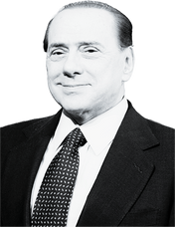
Lors d’une interview de Silvio Berlusconi, Brandolini constate que le condottiere n’est pas contredit en dépit de plusieurs affirmations fausses.
Les journalistes en régie ne parviennent pas à démentir rapidement
les fausses
affirmations de Berlusconi !
Grazie Silvio !

Slide 5
Cette situation inspire
à Brandolini la loi suivante
La quantité d'énergie nécessaire pour réfuter des sottises est supérieure d'un ordre de grandeur à celle nécessaire
pour les
produire.

Slide 6
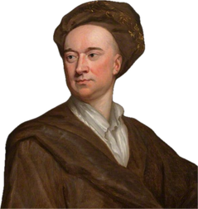
LE PRINCIPE EST CONNU
DE LONGUE DATE
Voici John Arbuthnot
(1667 - 1735)
Dans L’art du mensonge politique (1733), Arbuthnot écrit :
« Le mensonge vole, et la vérité ne le suit qu'en boitant. »

Slide 7

CONTRE LES AFFIRMATIONS PÉREMPTOIRES
IL FAUT PORTER UNE CONTRADICTION PÉREMPTOIRE

Slide 8
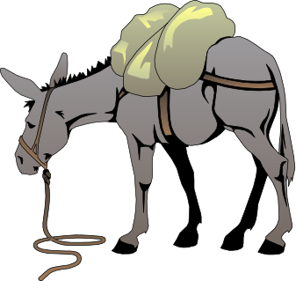
Autrement dit
NE JAMAIS
INVERSER
LA CHARGE
DE LA PREUVE
preuve
la personne qui affirme doit prouver
la véracité de ses propos

Slide 9


Vous pouvez agir
Demandez des faits aux bonimenteurs
preuve
soyez (un peu)
péremptoire si nécessaire
Suivez-moi

